Slide 1
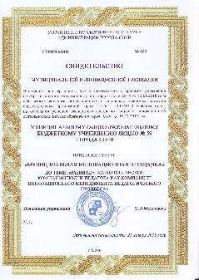
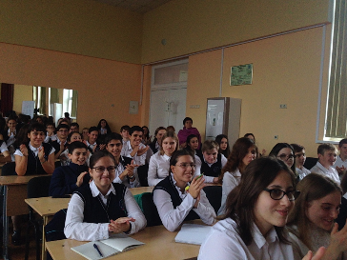
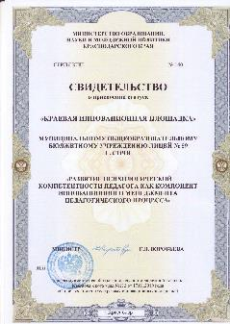
Отчет о реализации проекта по теме «Развитие психологической компетентности педагога как компонент инновационного менеджмента педагогического процесса»
МОБУ Лицея № 59 - краевой инновационной площадки
(свидетельство КИП № 140 от 17.01.2019 г.)

Slide 2
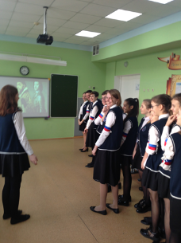
1. Паспорт проекта
.
1. | Юридическое название учреждения (организации) | Муниципальное общеобразовательное бюджетное учреждение Лицей № 59 г. Сочи имени Трубачева Михаила Григорьевича
2. | Учредитель | Муниципальное образование город-курорт Сочи
3. | Юридический адрес | 354341,Краснодарский край, г. Сочи, Адлерский район, ул. Садовая, 51
4. | ФИО руководителя | Лотник Елена Юрьевна
5. | Телефон, факс, e-mail | 8 (862) 240-01-16, lyceum59@edu.sochi.ru
6. | Сайт учреждения | http://licey59.ru/
7. | Ссылка на раздел на сайте, посвященный проекту | http://licey59.ru/innovatsionnaya-deyatelnost/

Slide 3
ЗАДАЧИ
Цель проекта: повышение профессионального уровня педагогов через развитие психологической компетентности.
Задачи отчетного периода:
-Повышение уровня психологической компетентности при фактической реализации программы «Психологическая компетентность педагога». Коррекция и совершенствование программы.
-Мониторинг показателей психологической компетентности, удовлетворенности трудом и профессионального выгорания педагогов.
-Повышение профессионального роста педагогов в рамках информационного, научно – методического и экспертного сопровождения внутришкольного сетевого электронного ресурса «Наши кадры: портфолио».
-Психолого – педагогическая поддержка педагогов с высоким уровнем профессионального выгорания.
-Сетевое взаимодействие со школами – партнерами по развитию компетентности педагогов, распространение инновационного опыта.
-Публикация сборника материалов «Психологическая компетентность педагога: содержание, диагностика, развитие».

Slide 4

Инновационность: на настоящем этапе развития образования фактически отсутствуют мероприятия и программы, целенаправленно способствующие развитию психологической компетентности педагогов. У значительного количества педагогов имеется профессиональный дефицит психолого-педагогической и коммуникативной компетенций, таким образом, новизна представляемого проекта заключается непосредственно в необходимости развития психологической компетентности педагогов.

Slide 5

2. Измерение и оценка качества инновации
Составляющие психологической компетентности
Компетенции педагогов | ПК | Методика (диагностический инструмент для оценки показателей)
Взаимопознание, Взаимопонимание, Взаимовлияние, Социальная автономность, Социальная адаптивность, Социальная активность | Перцептивно-интерактивная компетентность | Диагностика перцептивно-интерактивной компетентности (модифицированный вариант Н.П. Фетискина)
Эмоциональная осведомленность; управление своими эмоциями; самомотивация; эмпатия; распознавание эмоций других людей | Способность управлять эмоциональной сферой | Диагностика «эмоционального интеллекта» Н. Холла
Планомерность, Целеустремленность, Настойчивость, Фиксация, Самоорганизация, Ориентация на настоящее | Способность к организации собственной деятельности | Опросник самоорганизации деятельности (сокр. ОСД), адаптация Мандриковой Е.Ю.

Slide 6
Показатели поведения и переживаний, связанных с работой
Напряжение (переживание психотравмирующих обстоятельств, неудовлетворённость собой, «загнанность в клетку», тревога и депрессия Резистенция (неадекватное избирательное эмоциональное реагирование, эмоционально-нравственная дезориентация, расширение сферы экономии эмоций, редукция профессиональных обязанностей) Истощение (Эмоциональный дефицит, эмоциональная отстранённость, личностная отстранённость (деперсонализация) , психосоматические и психовегетативные нарушения | Эмоциональное выгорание | Методика диагностики уровня эмоционального выгорания Бойко В.В.

Slide 7
Показатели эффективности деятельности
Субъективное ощущение личностной эффективности | Субьективный критерий эффективности | Шкала общей самоэффективности Шварцера Ральфа, в адаптации Ромека В.Г.
Удовлетворенность трудовой жизнью Лояльность к организации | Субьективный критерий эффективности | «Интегральная удовлетворенность трудом» (автор А.В. Батаршев); «Реализация ожиданий, возможность реализации мотивов» (автор В. Доминяка)
Объективные показатели эффективности | Объективный критерий эффективности | - мониторинг предметных результатов освоения программы обучающимися. -участие обучающихся в конкурсах и олимпиадах, - выступления и публикации преподавателя; - участие в проекте «Наставник, консультант, супервизор, модератор; -проведение открытых уроков, посещение уроков коллег; - использование сетевых ресурсов, участие в форумах; - повышение квалификации на курсах, семинарах и вебинарах; - выступление на методических заседаниях кафедр.

Slide 8

Результативность
В ходе реализации инновационного проекта в 2019 году в целях изучения статистической динамики показателей психологической компетентности педагогов, нами была проведена промежуточная диагностика.
Результаты промежуточной диагностики представлены на диаграммах.

Slide 9

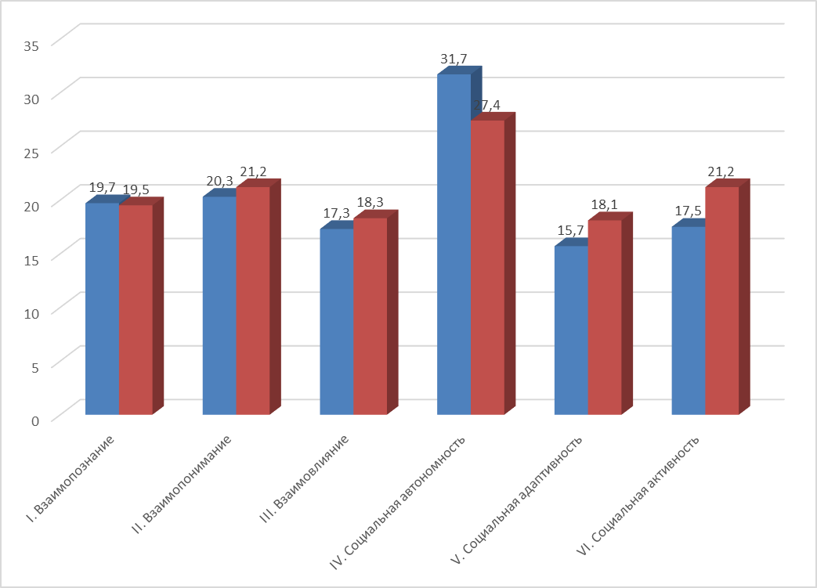
Средние значения у учителей по коммуникативной компетентности (тест Н.П. Фетискина)

Slide 10
Диагностика «эмоционального интеллекта» Н. Холла

Slide 11
Опросник самоорганизации деятельности
(сокр. ОСД), адаптация Мандриковой Е.Ю.

Slide 12
Средние значения показателя личностной эффективности по тесту
В.Г. Ромека «Субьективная оценка ощущения личностной эффективности»

Slide 13

Самооценка педагогов по 5-ти балльной шкале

Slide 14
По результатам диагностики мы продолжили работу и в конце года провели диагностику и оценку субъективных критериев и объективных показателей эффективности.
Итак, по результатам методики «Интегральная удовлетворенность трудом» (А.В. Батаршев), наиболее значимо повысился показатель по критерию «благоприятные взаимоотношения с коллегами», также, незначительно повысились критерии «интерес к работе», «удовлетворенность достижениями» и «развитость организационной культуры».
На самом низком уровне, фактически без положительной динамики по-прежнему остается критерий «справедливое вознаграждение». Подробные результаты исследования представлены в презентации.
Тестирование по шкале общей самоэффективности Шварцера Ральфа, в адаптации Ромека В.Г. показало следующие результаты.
Значимо повысилась шкала общей самоэффективности. Доминирующие стили общения педагогов в целом по выборке не изменились, в усредненном профиле наибольшим образом представлены Союз, Монблан, присутствуют Робот и Локатор. Динамика представлена на слайде.

Slide 15
Средние значения показателя удовлетворенности трудом по методике М.А. Батаршева

Slide 16
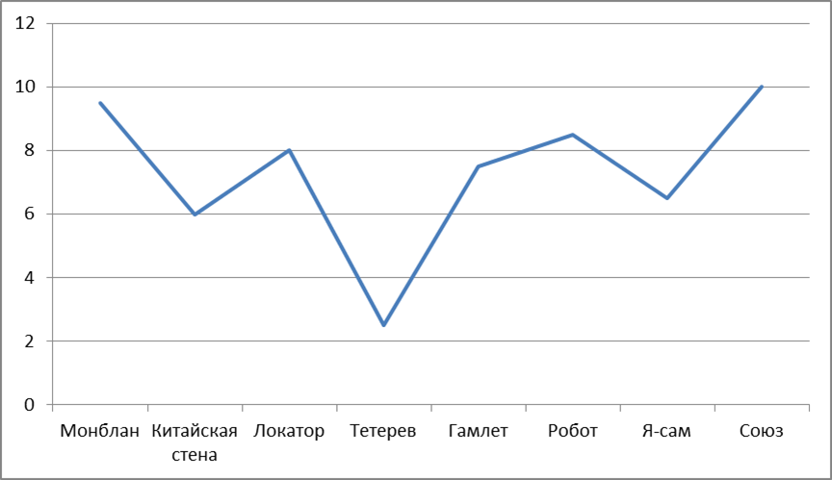
Диагностика стилей педагогического общения / Фетискин Н.П., Козлов В.В., Мануйлов Г.М.

Slide 17
Объективные показатели эффективности:
За отчетный период более 80 % учащихся Лицея приняли участие в олимпиадах и конкурсах.
По итогам регионального этапа ВСОШ 2019-2020 учебного года 3 учащихся Лицея стали призёрами по физике, английскому языку, французскому языку. 1 учащийся удостоен диплома призёра заключительного этапа ВСОШ по английскому языку.
Во ВСОШ 2020-2021 учебного года 201 участник (9 победителей, 68 призёров).
На региональный этап по итогам муниципального этапа прошло 25 учащихся 8-11 классов по 11 общеобразовательным предметам.
Два учащихся Лицея стали призёрами городской олимпиады младших школьников по информатике.
Учащиеся массово приняли участие в в «перечневых» (вузовских) олимпиадах и интеллектуальных конкурсах по общеобразовательным предметам.

Slide 18
В январе 2020 года на муниципальном этапе городской НПК школьников «Первые шаги в науке» 3 работы учащихся Лицея заняли призовые места.
В декабре в Лицее прошёл школьный этап научно-практической конференции «Первые шаги в науку», где учащимися было представлено более 20 исследовательских работ. Четыре лучшие работы прошли на очный муниципальный этап.
В Лицее активно ведётся работа по направлению «робототехника». В 2020 году проект «RoboЯшин» выполненный учащимися 10-х классов стал лучшим в своей номинации на городском конкурсе «Робофест-Сочи».
Кроме того, учащиеся Лицея приняли участие во всероссийских просветительских акциях в дистанционном формате: Всероссийский географический диктант - 67 участников, Всероссийский экологический диктант - 48 участников, Всероссийский экономический диктант - 19 участников.
В творческих и спортивных конкурсах приняли более 65 % обучающихся.
районный уровень: 38 участников, 7 призеров, 1 победитель.
муниципальный уровень: 28 участников, 10 призеров, 9 победителей.
краевой и Всероссийский уровень: 7 участников, 3 призера, 1 победитель.

Slide 19
В печатных изданиях опубликовали свои разработки 14 педагогов, на профильных педагогических сайтах опубликованы материалы 7 учителей.
Издан сборник материалов «Психологическая компетентность педагога: содержание, диагностика, развитие, куда вошли публикации 17 педагогов Лицея.
Третий год в лицее реализуется проект «Наставник, консультант, супервизор, модератор». За 2020 год 100% педагогов приняли в нем участие, в вариативных статусах: от наставников, до модераторов.
За 2020 году учителя - предметники и учителя начальных классов провели 21 открытый урок, с взаимопосещением, что на 7 уроков больше, чем в 2019 году.
В 2020 году все педагогические сотрудники – 100% стали активно использовать различные сетевые платформы, для организации обучения. Самыми популярными платформами стали: портал «Учи. Ру» и ZOOM.
Курсы повышения квалификации по различным направленностям за отчетный период прошли 52 педагога.

Slide 20
Курсы повышения квалификации по различным направленностям за отчетный период
Тематика | Количество участников
«Профессиональная компетентность учителя физической культуры в условиях реализации ФГОС ООО и СОО» | 3
«Формирование современной образовательной среды: управление проектами и инновациями» | 1
«Особенности организации работы учителя начальных классов по обучению и воспитанию обучающихся с ограниченными возможностями здоровья(ОВЗ) по ФГОС НОО ОВЗ и ФГОС О у\о» | 1
«Современные подходы к организации образовательного процесса в начальной школе на основе ФГОС начального общего образования» | 1
«Актуальные вопросы преподавания родных языков» | 5
«Организация деятельности педагогических работников по классному руководству» | 29
«Методика преподавания учителя начальных классов в соответствии с ФГОС НОО» | 1
«Управление общеобразовательной организацией в условиях введения ФГОС СОО» | 2
«Обеспечение качества преподавания русского языка. В том числе с использованием возможностей музеев, библиотек и иных учреждений культуры» | 1
«Методика работы с информационными ресурсами глобальных и национальных сетевых поисковых сервисов библиотек и информационно-библиотечных центров в условиях реализации ФГОС» | 1
«Инновационные технологии повышения качества профессионально-педагогической деятельности учителя начальных классов в соответствии с требованиями ФГОС НОО» | 3
Профилактика экстремизма и противодействие идеологии терроризма в молодежной
«Профилактика коронавируса, гриппа и других острых респираторных вирусных инфекций в общеобразовательных организациях» | 1
«Совершенствование содержания и структуры урока ОБЖ в условиях реализации ФГОС ООО и СОО» | 1
«Инновационные технологии в образовательном процессе как основа реализации ФГОС НОО, ФГОС ООО, ФГОС СОО» | 1

Slide 21
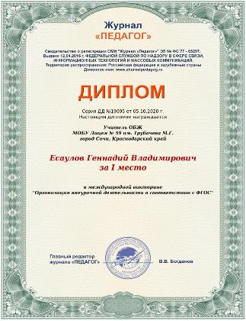
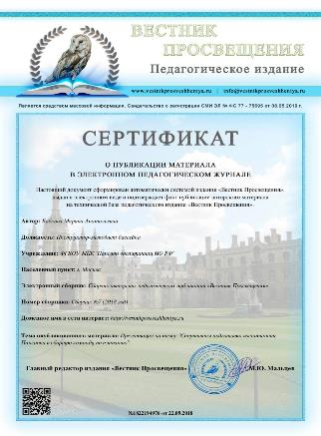
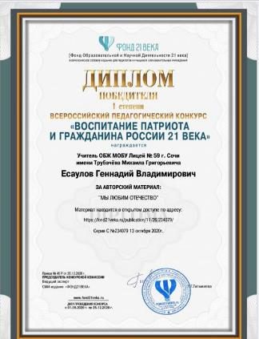
Так же, сотрудники лицея приняли участие более чем в 200 муниципальных, краевых онлайн-вебинарах. 3 педагога приняли участие в региональном этапе конкурса «Учитель будущего».
В течение отчетного периода 20 педагогов выступили на семинарах различного уровня.
2 педагога провели мастер-классы на краевых курсах повышения квалификации.
10 педагогов приняли участие в профессиональных конкурсах.

Slide 22
4. Апробация и диссеминация результатов деятельности КИП в образовательных организациях Краснодарского края на основе сетевого взаимодействия.
20 января 2020 г. на базе муниципального общеобразовательного учреждения Лицея № 59 г. Сочи имени Трубачева М.Г. в рамках Краевой инновационной площадки состоялся мастер-класс «Новые коммуникационные технологии в воспитании и обучении школьников на основе концепции эго-состояний личности».
Целью мероприятия явилась диссеминация опыта внедрения технологии трансактного анализа в процесс обучения и воспитания учащихся. В мастер-классе приняли участие 30 представителей школ г. Сочи: педагоги-психологи, логопеды, социальные педагоги, заместители директора по ВР, учителя-предметники.
Мастер-класс прошел в формате дружеского общения и активного обсуждения тем, представленных спикерами. Каждому участнику семинара был предоставлен пакет информационно-методических материалов.

Slide 23
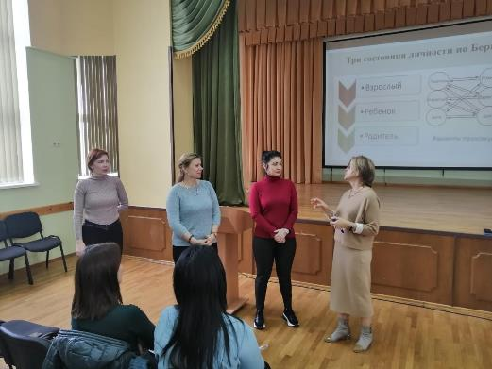
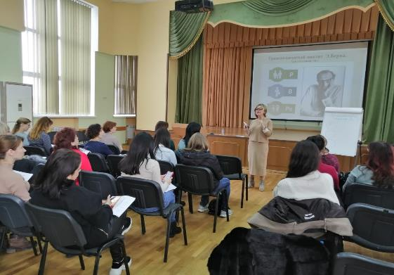
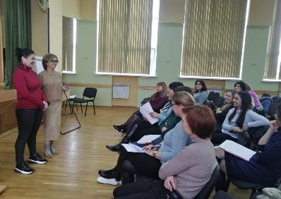

Slide 24
29 февраля 2020 г. в Лицее состоялся семинар для директоров школ г. Сочи на тему: «Школа компетенций: базовые психологические компетенции современного учителя как основа профессионального мастерства».
Психологи и педагоги Лицея доступно и интересно рассказали участникам семинара о коммуникативной компетентности, формировании у учащихся интереса к своему предмету, об успешном развитии способных детей, о психологической подготовке учащихся к прохождению ГИА.
Результатом семинара стал обмен педагогическим опытом по решению актуальных проблем современного образования, по поиску эффективных и оптимальных методов взаимодействия между участниками образовательного процесса.

Slide 25
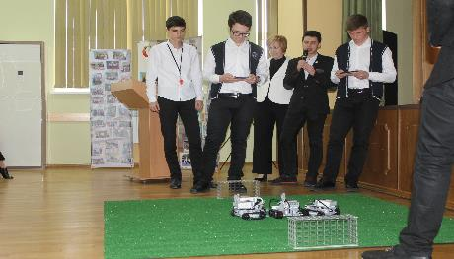
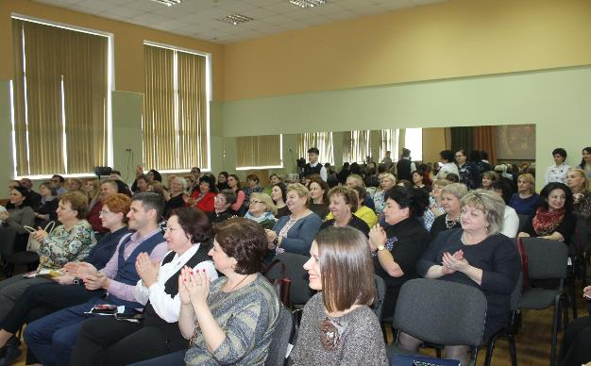
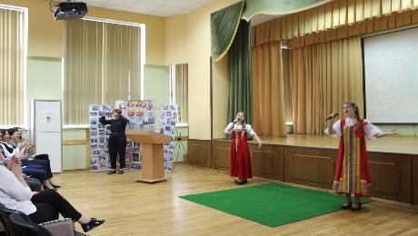

Slide 26

В октябре 2020 г. в Лицее прошло мероприятие «Открытая Неделя психологии»», включающая в себя: тренинги, мастер-классы, круглые столы, обмен педагогическим опытом и выступления педагогов Лицея.
Неделя психологии создала в Лицее определенный настрой, положительное эмоциональное состояние, у участников образовательного процесса появился живой интерес к себе и своему психологическому знанию.

Slide 27
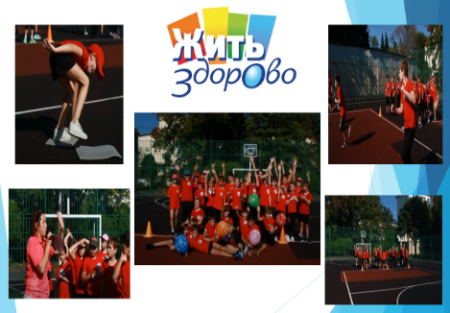
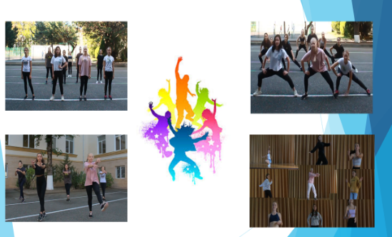
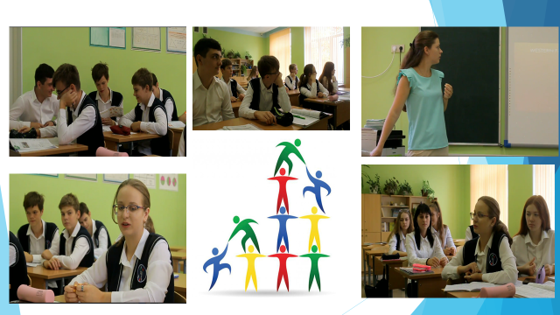

Slide 28
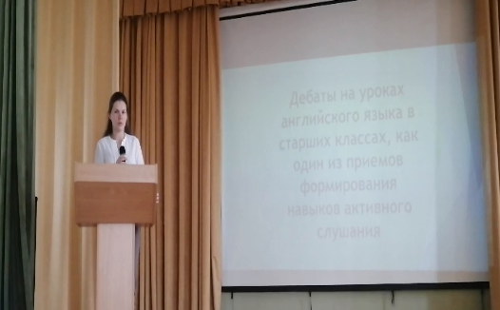
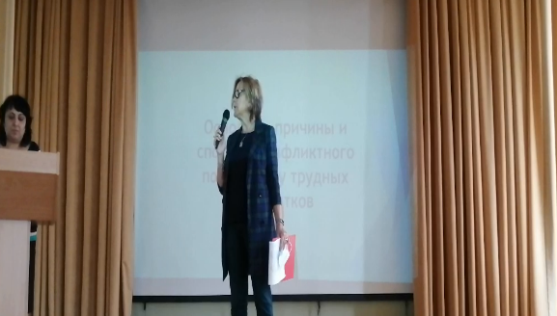
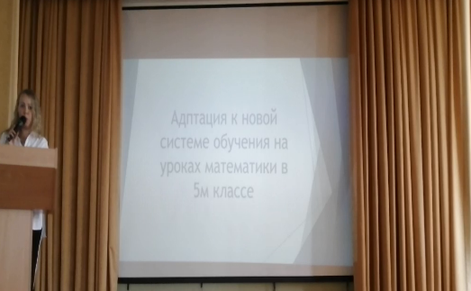
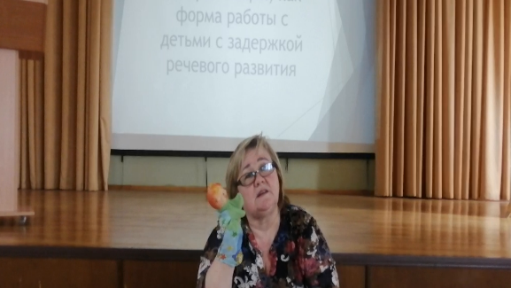

Slide 29
В январе 2021 года в Лицее прошел онлайн-семинар «Способы эффективного взаимодействия в образовательном пространстве».
Выступления педагогов Лицея затронули актуальные темы современного образования: обучение детей с ОВЗ, особенности взаимодействия с детьми с ментальными нарушениями, способы выстраивания эффективной коммуникации с семьями, состоящими на различных видах учета и многое другое.
Во всех мероприятиях присутствовали практико - ориентированные приемы, позволяющие участникам наметить конструктивные шаги саморазвития, провести самодиагностику психологической компетентности, разобрать эффективные приемы коммуникаций.

Slide 30

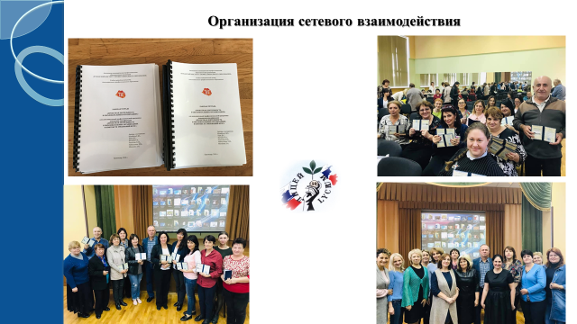
Организация сетевого взаимодействия
В 2019 году организовано и продолжает осуществляться сетевое взаимодействие с общеобразовательными учреждениями Адлерского района города Сочи: МОБУ СОШ №28 г. Сочи им. Героя Гражданской войны Блинова М.Ф., МОБУ СОШ № 29 г. Сочи им. Героя Советского Союза Нагуляна М.К., МОБУ СОШ № 38 им. Страховой С.Л., МОБУ СОШ №66 г. Сочи им. Макарова П.А.

Slide 31
